Slide 1
進捗
熊田 匡仁

Slide 2
データ差替えに伴う パラメータチューニング

Slide 3
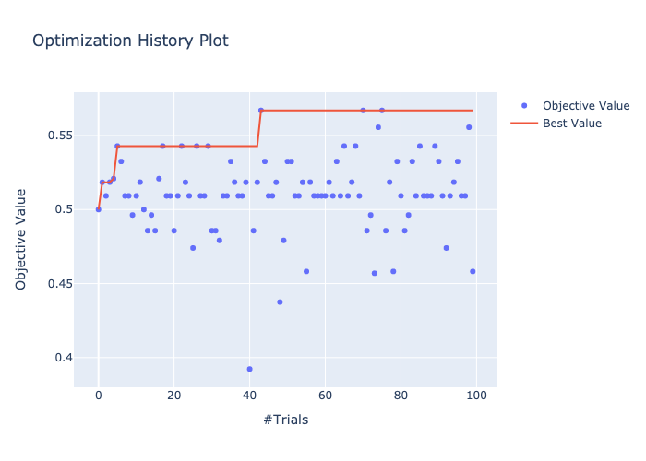
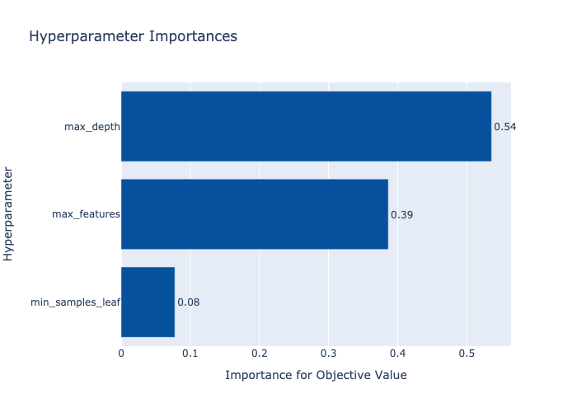
Optunaによるパラメータチューニング
Random Forest

Slide 4
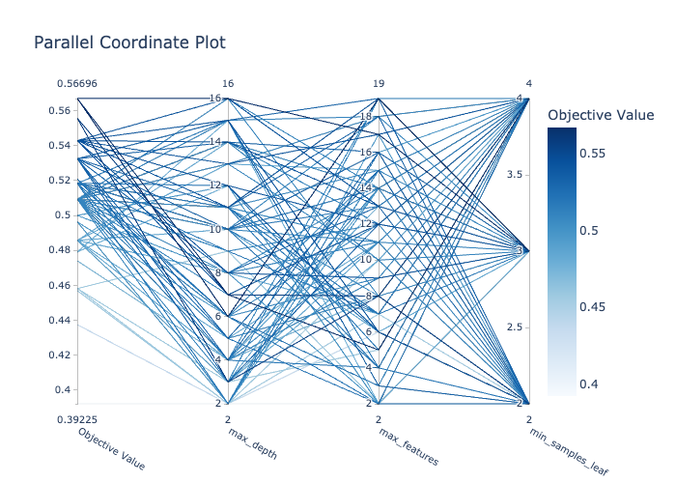
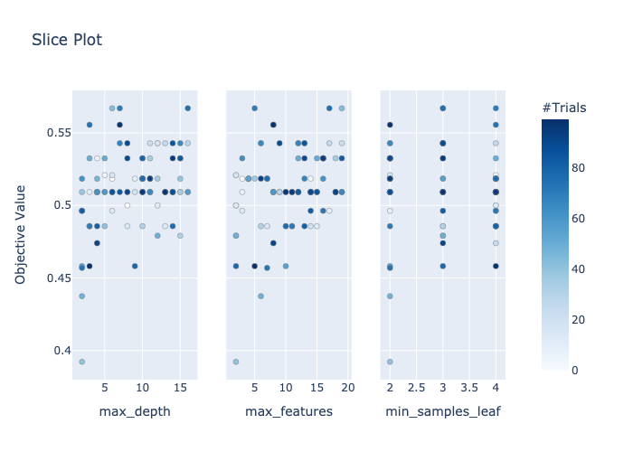
Optunaによるパラメータチューニング
Random Forest

Slide 5
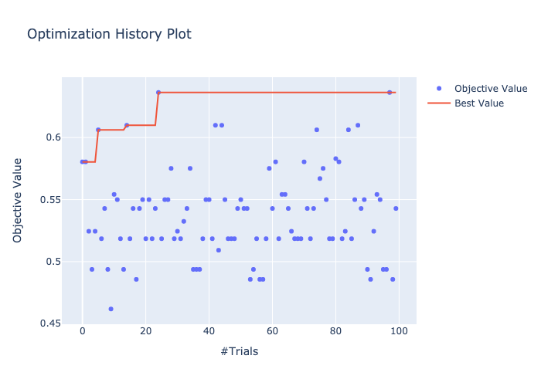
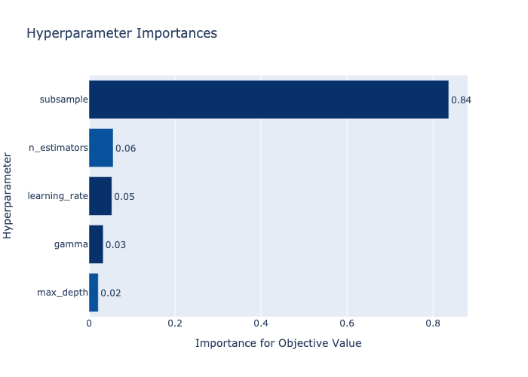
Optunaによるパラメータチューニング
Xgboost

Slide 6
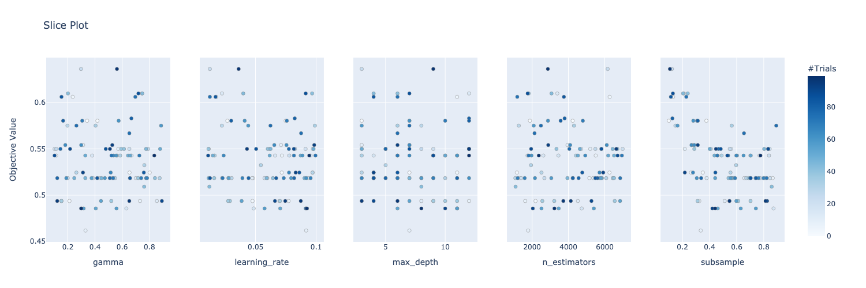
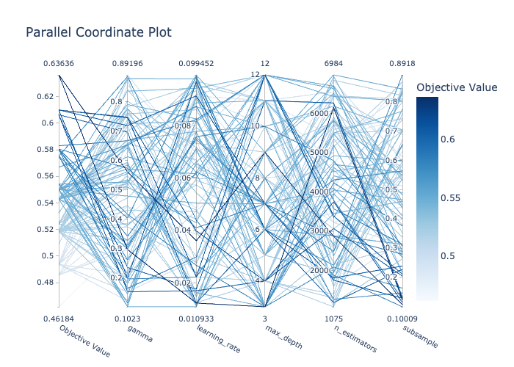
Optunaによるパラメータチューニング
Xgboost

Slide 7
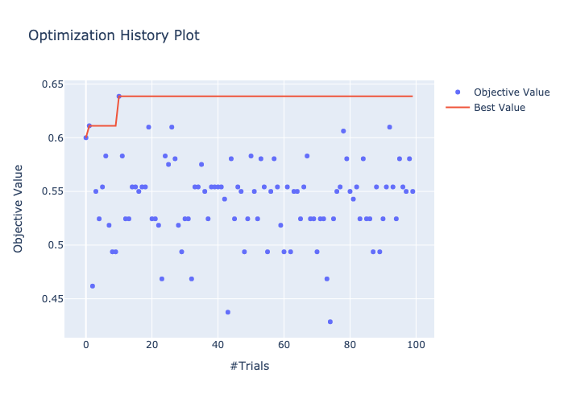
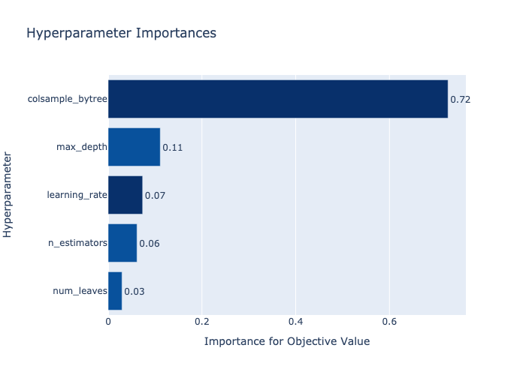
Optunaによるパラメータチューニング
LightGBM

Slide 8
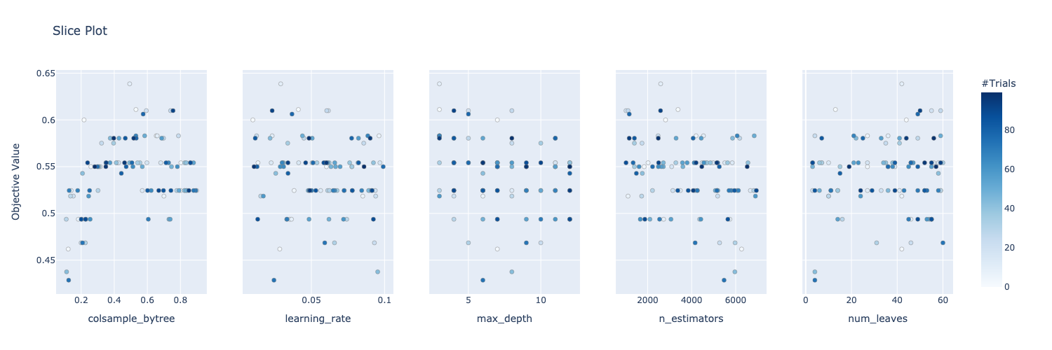
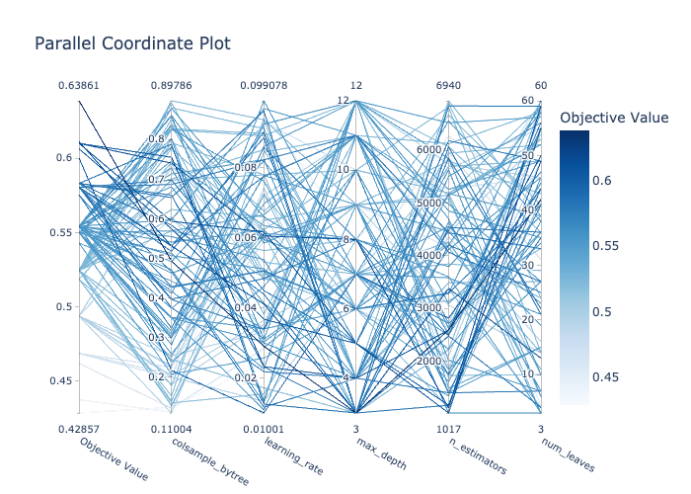
Optunaによるパラメータチューニング
LightGBM

Slide 9
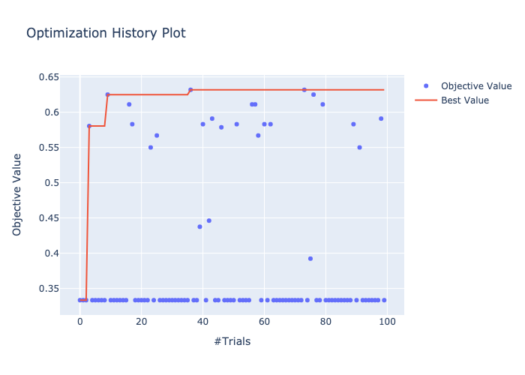
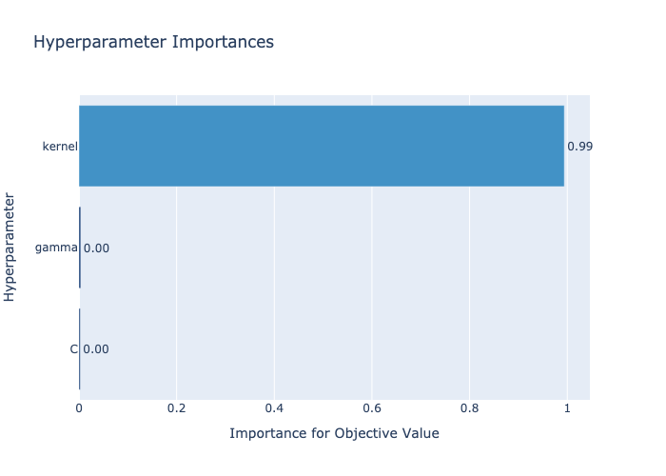
Optunaによるパラメータチューニング
SVM

Slide 10
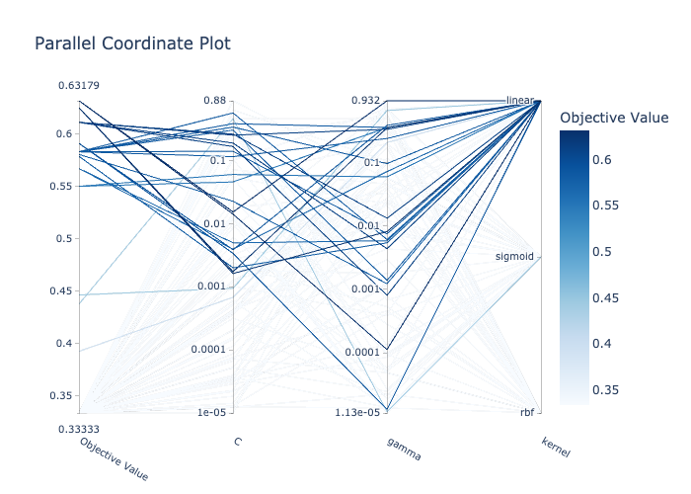
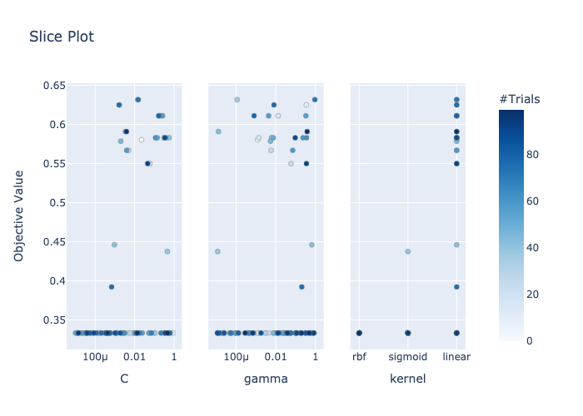
Optunaによるパラメータチューニング
SVM

Slide 11
パラメータチューニング結果
--------------best parameter------------------
rf_best_param_v1: {'max_depth': 6, 'min_samples_leaf': 3, 'max_features': 19}
xgb_best_param_v1: {'max_depth': 3, 'learning_rate': 0.012358988818994734, 'subsample': 0.12264519041663569, 'gamma': 0.29696885408243673, 'n_estimators': 6161}
lgbm_best_param_v1: {'max_depth': 3, 'num_leaves': 42, 'learning_rate': 0.029046530440005318, 'n_estimators': 2593, 'colsample_bytree': 0.4932585274242707}
svm_best_param_v1: {'C': 0.014079509821895432, 'gamma': 0.00011242685178549635, 'kernel': 'linear'}
--------------Predict test data using best parameter------------------
rf: 0.4666666666666666
xgb: 0.606060606060606
lgbm: 0.6285714285714287
svm: 0.5806451612903226

